Slide 1
interface

Slide 2
ინტერფეისი ეწოდება ფორმალიზებულ წესებს, რომლებიც განსაზღვრავს ერთიდაიგივე კვანძის მეზობელი დონეების საქსელო კომპონენტების თანამოქმედებას. ინტერფეისი განსაზღვრავს იმ სერვისს, რომელსაც ერთი დონე აწვდის მეორე მეზობელ დონეს.

Slide 3
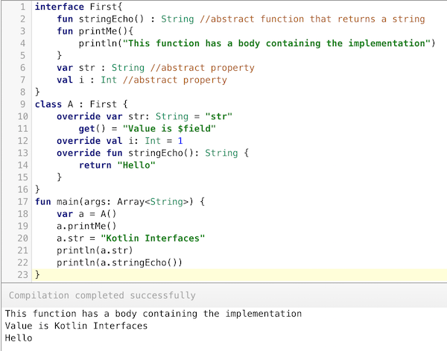

Slide 4
interface საკვანძო სიტყვის გამოყენება საშუალებას გვაძლევს კლასის ინტერფეისი სრულად გამოვყოთ მისი რეალიზაციისგან. სხვა სიტყვებით რომ ვთქვათ, interface საკვანძო სიტყვის გამოყენებით შეგვიძლია მივუთითოთ ის მოქმედებები, რაც კლასმა უნდა შეასრულოს, მაგრამ არა ის, თუ როგორ შეასრულოს ეს მოქმედებები. სინტაქსური თვალსაზრისით.

Slide 5
ინტერფეისები კლასების ანალოგიურია, მაგრამ ისინი არ შეიცავენ ეგზემპლიარის ცვლადებს, ხოლო მათი მეთოდების გამოცხადება არ მოიცავს მეთოდების ტანს. პრაქტიკაში ეს ნიშნავს, რომ ინტერფეისები ისე შეგვიძლია გამოვაცხადოთ, რომ მათი რეალიზაცია არ იქნეს მითითებული. ინტერფეისის განსაზღვრის შემდეგ, მისი რეალიზება კლასების ნებისმიერ რაოდენობას შეუძლია. ამას გარდა, ერთ კლასს ინტერფეისების ნებისმიერი რაოდენობის რეალიზება შეუძლია.

Slide 6
ინტერფეისის რეალიზებისთვის კლასმა უნდა შექმნას ინტერფეისის მიერ განსაზღვრული მეთოდების სრული ნაკრები. interface საკვანძო სიტყვა საშუალებას გვაძლევს სრულად გამოვიყენოთ პოლიმორფიზმის კონცეფცია: „ერთი ინტერფეისი, მრავალი მეთოდი“. რადგან ინტერფეისების იერარქია არ ემთხვევა კლასების იერარქიას, ამიტომ კლასებს, რომლებიც კლასების იერარქიაში ერთმანეთთან დაკავშირებული არ არიან, შეუძლიათ ერთი და იმავე ინტერფეისის რეალიზება. ინტერფეისის განსაზღვრა გარკვეულწილად კლასის განსაზღვრის მსგავსია. ინტერფეისის გამარტივებულ ფორმას შემდეგი სახე აქვს: წვდომის მოდიფიკატორი interface სახელი

Slide 7
{ დასაბრუნებელი შედეგის_ ტიპი მეთოდი1_სახელი(პარამეტრების_სია); დასაბრუნებელი შედეგის_ ტიპი მეთოდი2_სახელი(პარამეტრების_სია); ტიპი ცვლადი1_სახელი=მნიშვნელობა ; ტიპი ცვლადი2_სახელი=მნიშვნელობა; //… დასაბრუნებელი შედეგის_ ტიპი მეთოდიN_სახელი(პარამეტრების_სია); ტიპი ცვლადიN_სახელი=მნიშვნელობა; }

Slide 8
თუ ინტერფეისის განსაზღვრა წვდომის არანაირ მოდიფიკატორს არ შეიცავს, მაშინ სტანდარტული წვდომა გამოიყენება და ინტერფეისი წვდომადი ხდება მხოლოდ იმ პაკეტის სხვა წევრებისთვის, რომელშიც თავად ინტერფეისია განსაზღვრული. თუ ინტერფეისი გამოცხადებულია, როგორც public, მაშინ მისი გამოყენება ნებისმიერ სხვა კოდს შეუძლია. ასეთ შემთხვევაში, ეს უნდა იყოს ფაილში გამოცხადებული ერთადერთი ღია ინტერფეისი და ფაილის სახელი უნდა ემთხვეოდეს ინტერფეისის სახელს. ინტერფეისის ზემოაღნიშნულ განსაზღვრაში სახელის ქვეშ ინტერფეისის სახელი იგულისხმება

Slide 9
ის ნებისმიერი დასაშვები იდენტიფიკატორია. ყურადღება მიაქციეთ იმ ფაქტს, რომ გამოცხადებული მეთოდები ტანს არ მოიცავენ. მათი გამოცხადება სრულდება პარამეტრების სიით, რომელსაც „წერტილ–მძიმის“ სიმბოლო მოსდევს. ერთი შეხედვით, ეს აბსტრაქტული მეთოდებია. კლასი, რომელიც ახდენს ინტერფეისის რეალიზებას, ამავდროულად, ინტერფეისში გამოცხადებული ყველა მეთოდის რეალიზებას უნდა ახორციელებდეს. ინტერფეისის გამოცხადება ცვლადების გამოცხადებასაც მოიცავს

Slide 10
ეს ცვლადები არაცხადი სახით განიხილება, როგორც finalდა static, ანუ კლასი, რომელიც ინტერფეისის რეალიზებას ახდენს, ამ ცვლადების მნიშვნელობებს ვერ ცვლის. ამას გარდა, ცვლადები ინიციალებული უნდა იყოს. ყველა მეთოდი და ცვლადი არაცხადი სახით განიხილება, როგორც public. ქვემოთ ნაჩვენებია ინტერფეისის განსაზღვრის მაგალითი.

Slide 11
მასში მარტივი ინტერფეისია გამოცხადებული, რომელიც მოიცავს მხოლოდ ერთ callback() მეთოდს ერთი მთელრიცხვა პარამეტრით. interface Callback{ void callback(int param);

Slide 12
[implements ინტერფეისი [, ინტერფეისი...]]{
//კლასის ტანი
}
თუ კლასი ერთზე მეტი ინტერფეისის რეალიზებას ახდენს, მაშინ ინტერფეისების სახელები
ერთმანეთისგან მძიმეებით გამოიყოფა. როდესაც კლასი ორი ინტერფეისის რეალიზებას
ახორციელებს, რომლებშიც ერთი და იგივე მეთოდია გამოცხადებული, მაშინ ეს მეთოდი
ნებისმიერი ინტერფეისის კლიენტების მიერ იქნება გამოყენებული. ამავდროულად, მეთოდები,
რომლებიც ინტერფეისის რეალიზებას ახდენენ, გამოცხადებულ უნდა იქნეს, როგორც public.
ამასთან, მეთოდების სიგნატურები კლასსა და ინტერფეისში სრულად უნდა შეესაბამებოდეს
ერთმანეთს.
განვიხილოთ კლასი, რომელიც ზემოთ წარმოდგენილი Callback ინტერფეისის რეალიზებას
ახდენს.
class Client implements Callback{
public void callback(int p){
System.out.println(“callback მეთოდი გამოძახებულია“ + p + “მნიშვნელობით“);
}}

Slide 13
მიაქციეთ ყურადღება იმ ფაქტს, რომ callback() მეთოდი გამოცხადებულია წვდომის public მოდიფიკატორის გამოყენებით. გახსოვდეთ, რომ ინტერფეისის მეთოდის რეალიზების დროს, მეთოდი უნდა გამოცხადდეს, როგორც public. სავსებით დასაშვებია და საკმარისად გავრცელებულია სიტუაცია, როდესაც კლასები, რომ- ლებიც ახდენენ ინტერფეისის რეალიზებას, ხშირად განსაზღვრავენ საკუთარ დამატებით წევრებს. მაგალითად, Client კლასის შემდეგი ვერსია ახდენს callback() მეთოდის რეალიზებას და ამატებს nonInfaceMeth() მეთოდს. class Client implements Callback{ public void callback(int p){ System.out.println(“callback მეთოდი გამოძახებულია“ + p + “მნიშვნელობით“); } void nonInfaceMath(){ System.out.println(“ინტერფეისის მარეალიზებელ კლასებს“ + „შეუძლიათ სხვა წევრების განსაზღვრაც“); }}

Slide 14
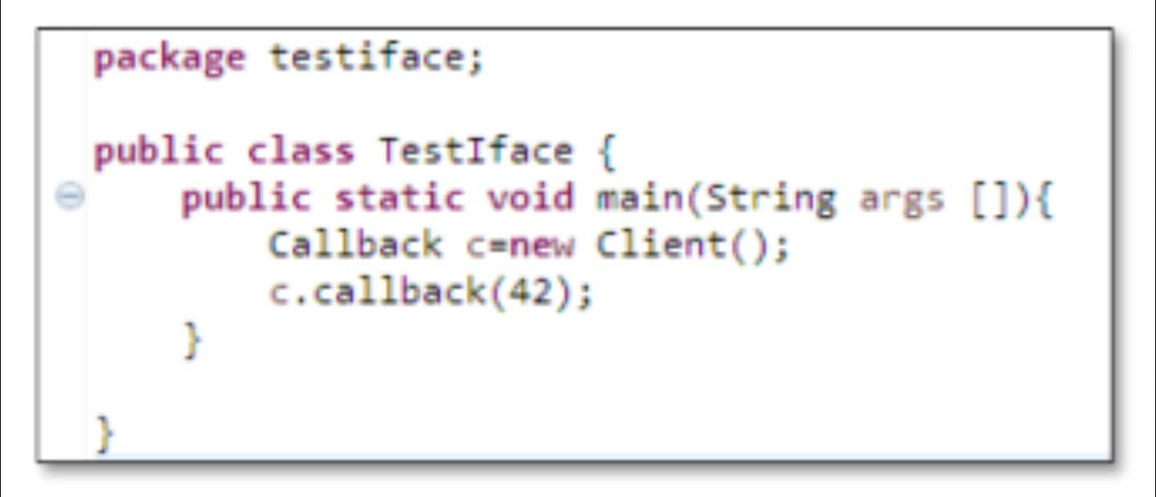

Slide 15
